Slide 1
Правознавство в професійній діяльності
Савченко Антоніна Михайлівна ст. викл. кафедри ТЗНС та ОП asav2509@gmail.com savchenko.am@knuba.edu.ua

Slide 2
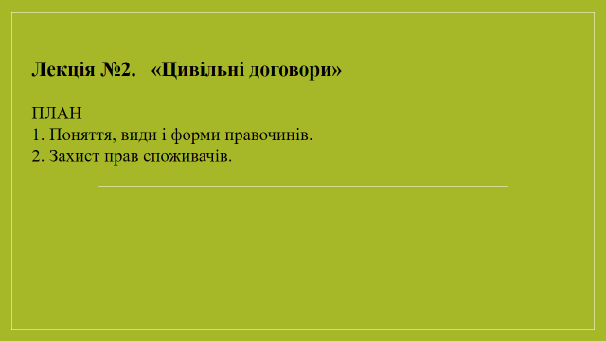

Slide 3
Література:
Цивільний кодекс України від 16.01.2003 № 435-IV // Відомості Верховної Ради України. – 2003. – № 40 – 44. – Ст. 356.
Цивільне право (загальна частина) : навч. посібник / О.В. Кіріяк, Ю.П. Пацурківський, М.М. Гудима-Підвербецька. Чернівці : Чернівец. нац.. ун-т ім. Ю. Федьковича, 2021. 304 с.
Закон України «Про захист прав споживачів» (Відомості Верховної Ради УРСР (ВВР), 1991, № 30, ст.379)

Slide 4

Цивільно-правовий договір.
Договір є основною підставою виникнення зобов'язально-правових відносин (зобов'язань); він установлює певні суб'єктивні права і суб'єктивні обов'язки для сторін, що його уклали.
Договір можна визначити як угоду двох або кількох осіб, спрямовану на встановлення, зміну чи припинення цивільних правовідносин.

Slide 5

Предметом договору завжди є певна дія, але ця дія може бути тільки правомірною. Якщо предметом договору буде неправомірна дія, тобто незаконна, то такий договір визнається недійсним.
Змістом будь-якого договору є права та обов'язки сторін, установлені ним. Зміст будь-якого договору характеризується його умовами. Розрізняють істотні, звичайні та випадкові умови договору.

Slide 6
Договір вважається укладеним, коли між сторонами в потрібній у належних випадках формі досягнуто згоди з усіх істотних умов.
Істотними є ті умови договору, що визнані такими за законом або необхідні для договорів цього виду, а також усі ті умови, відносно яких за заявою однієї із сторін має бути досягнуто згоди (наприклад, у договорі купівлі-продажу істотними є предмет, ціна, строк).
У договорі може бути зафіксовано волю однієї, двох чи кількох осіб.
Договори, що базуються на волевиявленні однієї особи, називаються односторонніми (приміром, заповіт, відмова від прийняття спадщини, видача довіреності на вчинення певних дій тощо).
Договори, в яких виявлено волю двох осіб, називаються двосторонніми (наприклад, договір купівлі-продажу, поставки, підряду, оренди і т. ін.). Договори, в яких беруть участь більш як дві особи, називаються багатосторонніми (наприклад, договір про сумісну діяльність із спорудження житла, будівництва шляхів, шкіл і т. ін.).

Slide 7
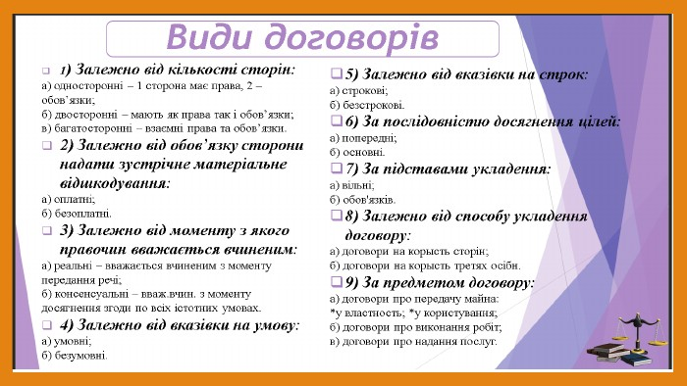

Slide 8

Розрізняють договори реальні та консенсуальні.
Реальні договори вважаються укладеними, тобто набувають юридичного значення лише з моменту фактичного здійснення певних дій (скажімо, договір позики слід вважати укладеним не з моменту угоди між сторонами про позику, а з моменту, коли позикодавець передав позичальникові певну суму грошей).
Консенсуальні договори вважаються укладеними й набувають юридичного значення з моменту досягнення угоди з основних умов договору (наприклад, купівля-продаж, найом, підряд тощо).

Slide 9
За формою договори можуть бути усними та письмовими.
Письмові, своєю чергою, поділяються на прості й нотаріально засвідчені.
Усна форма допускається в договорах, що виконуються під час їх укладення, якщо іншого не встановлено законом (приміром, договір купівлі-продажу за готівку).
Проста письмова форма застосовується в разі укладення договорів між юридичними особами, між фізичною та юридичною особою, крім договорів, що виконуються під час їх укладення.
Нотаріальне посвідчення письмових договорів обов'язкове у випадках, передбачених законом. Так укладається договір купівлі-продажу житлового будинку та деякі інші.

Slide 10
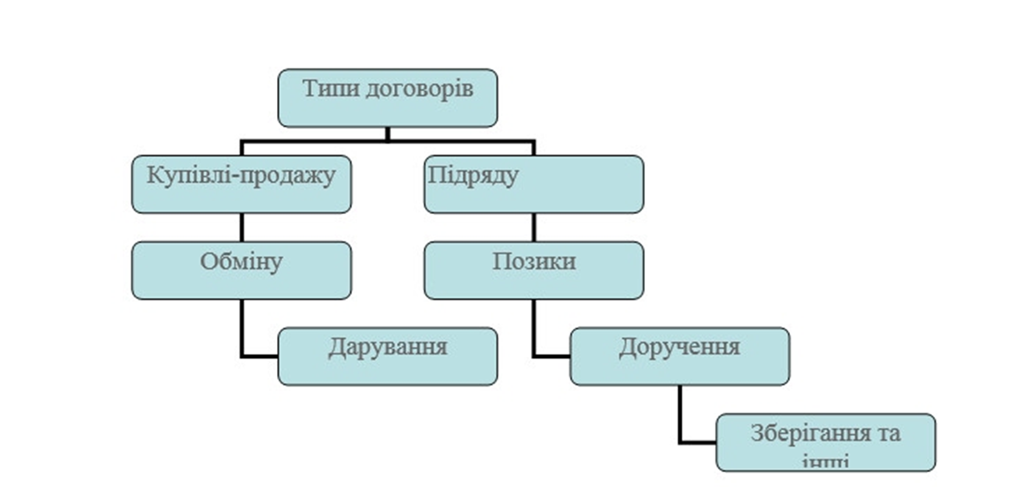

Slide 11

Договір вважається укладеним, коли сторони досягли згоди за всіма істотними умовами, а угоду належним чином оформили.

Slide 12
Часто сторони самі визначають момент набрання договором юридичної сили, тобто момент, з якого договір вважається укладеним, про що прямо зазначають у договорі: договір набирає чинності з такого-то дня місяця і року.
В інших випадках момент укладення договору визначає закон. Так, договір купівлі-продажу жилого будинку має бути нотаріально посвідчений, але юридичної сили він набирає лише з моменту його реєстрації в місцевих органах управління.
Момент набрання договором чинності має важливе значення, оскільки з цим моментом пов'язані певні юридичні наслідки — перехід права власності до покупця, ризик випадкової загибелі речі та ін.

Slide 13
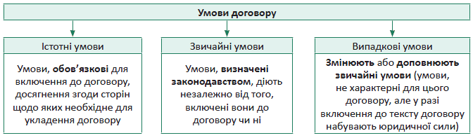

Slide 14

Зобов’язання.
Зобов'язання є одним з видів цивільних правовідносин і мають усі ознаки останніх. Разом з тим вони мають і специфічні риси, що дозволяють виокремити їх із загальної сукупності цивільних правовідносин і, зокрема, відокремити від речових відносин.

Slide 15
До визначальних ознак зобов'язальних правовідносин можна віднести:
1) те, що сторонами зобов'язання є конкретно визначені особи: кредитор - особа, якій належить право вимоги, і боржник (дебітор) - особа, яка несе обов'язок, відповідний праву вимоги кредитора. Цим зобов'язання (відносні правовідносини) відрізняються від абсолютних правовідносин (правовідносин власності тощо), в яких уповноваженій особі протиставлене не конкретне коло зобов'язаних осіб, а "усі й кожен";
2) те, що об'єктами зобов'язальних правовідносин можуть бути дії, пов'язані з передачею майна, виконанням робіт тощо, або утримання від здійснення дій, в той час як об'єктами речових правовідносин є речі;
3) те, що здійснення суб'єктивного права кредитора у зобов'язальних правовідносинах можливе тільки у разі здійснення боржником дій, що становлять його обов'язок, тоді як у речових правовідносинах уповноважена особа може здійснювати свої суб'єктивні права самостійно, не звертаючись за допомогою до інших осіб;

Slide 16

4) те, що зобов'язання опосередковують динаміку цивільного обігу. Речові права - це його статика.
З урахуванням названих ознак, зобов'язання найчастіше визначають як цивільні правовідносини (або "закріплені цивільним законом суспільні відносини"), пов'язані з переміщенням майнових та інших результатів праці, внаслідок яких одна особа (кредитор) має право вимагати від іншої особи (боржника) вчинення або утримання від вчинення певних дій'.

Slide 17
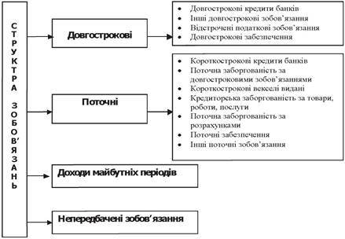

Slide 18

За́хист прав споживачі́в — гарантований законом контроль за якістю і безпечністю продукції та всіх видів послуг і робіт з боку держави та громадсько-суспільний рух на його підтримку. Захист прав споживачів — складова частина захисту прав людини.

Slide 19


Споживач - фізична особа, яка придбаває, замовляє, використовує або має намір придбати чи замовити продукцію для особистих потреб, безпосередньо не пов'язаних з підприємницькою діяльністю або виконанням обов'язків найманого працівника

Slide 20
Споживачі під час укладення, зміни, виконання та припинення договорів щодо отримання (придбання, замовлення тощо) продукції, а також при використанні продукції, яка реалізується на території України, для задоволення своїх особистих потреб мають право на:
1) захист своїх прав державою;
2) належну якість продукції та обслуговування;
3) безпеку продукції;
4) необхідну, доступну, достовірну та своєчасну інформацію державною мовою про продукцію, її кількість, якість, асортимент, її виробника (виконавця, продавця) відповідно до Закону України "Про забезпечення функціонування української мови як державної";
4-1) обслуговування державною мовою відповідно до Закону України "Про забезпечення функціонування української мови як державної";
5) відшкодування майнової та моральної шкоди, завданої внаслідок недоліків продукції (дефекту в продукції), відповідно до закону;
6) звернення до суду та інших уповноважених державних органів за захистом порушених прав;
7) об'єднання в громадські організації споживачів (об'єднання споживачів).
Споживачі також мають інші права, встановлені законодавством про захист прав споживачів.

Slide 21
Право споживача на належну якість продукції
1. Продавець (виробник, виконавець) зобов'язаний передати споживачеві продукцію належної якості, а також надати інформацію про цю продукцію.
2. Продавець (виробник, виконавець) на вимогу споживача зобов'язаний надати йому документи, які підтверджують належну якість продукції.
3. Вимоги до продукції щодо її безпеки для життя, здоров'я і майна споживачів, а також навколишнього природного середовища встановлюються нормативно-правовими актами, в тому числі технічними регламентами.

Slide 22
4. Забороняється введення в обіг фальсифікованої продукції.
5. Виробник (виконавець) зобов'язаний забезпечити використання продукції за призначенням протягом строку її служби, передбаченого нормативно-правовим актом або встановленого ним за домовленістю із споживачем, а в разі відсутності такого строку - протягом десяти років.
Виробник (виконавець) зобов'язаний забезпечити технічне обслуговування та гарантійний ремонт продукції, а також її випуск і поставку для підприємств, що здійснюють технічне обслуговування та ремонт, у необхідному обсязі та асортименті запасних частин протягом усього строку її виробництва, а після зняття з виробництва - протягом строку служби, в разі відсутності такого строку - протягом десяти років.
Перелік груп технічно складних побутових товарів, що підлягають гарантійному ремонту (обслуговуванню) або гарантійній заміні, встановлюється Кабінетом Міністрів України.

Slide 23
Права споживача у разі придбання ним товару неналежної якості
1. У разі виявлення протягом встановленого гарантійного строку недоліків споживач, в порядку та у строки, що встановлені законодавством, має право вимагати:
1) пропорційного зменшення ціни;
2) безоплатного усунення недоліків товару в розумний строк;
3) відшкодування витрат на усунення недоліків товару.
У разі виявлення протягом встановленого гарантійного строку істотних недоліків, які виникли з вини виробника товару (продавця, виконавця), або фальсифікації товару, підтверджених за необхідності висновком експертизи, споживач, в порядку та у строки, що встановлені законодавством і на підставі обов'язкових для сторін правил чи договору, має право за своїм вибором вимагати від продавця або виробника:
1) розірвання договору та повернення сплаченої за товар грошової суми;
2) вимагати заміни товару на такий же товар або на аналогічний, з числа наявних у продавця (виробника), товар.

Slide 24
істотний недолік - недолік, який робить неможливим чи недопустимим використання товару відповідно до його цільового призначення, виник з вини виробника (продавця, виконавця), після його усунення проявляється знову з незалежних від споживача причин і при цьому наділений хоча б однією з нижченаведених ознак:
а) він взагалі не може бути усунутий;
б) його усунення потребує понад чотирнадцять календарних днів;
в) він робить товар суттєво іншим, ніж передбачено договором;
недолік - будь-яка невідповідність продукції вимогам нормативно-правових актів, умовам договорів або вимогам, що пред'являються до неї, а також інформації про продукцію, наданій виробником (виконавцем, продавцем);

Slide 25
Права споживача при придбанні товару належної якості
1. Споживач має право обміняти непродовольчий товар належної якості на аналогічний у продавця, в якого він був придбаний, якщо товар не задовольнив його за формою, габаритами, фасоном, кольором, розміром або з інших причин не може бути ним використаний за призначенням.
Споживач має право на обмін товару належної якості протягом чотирнадцяти днів, не рахуючи дня купівлі, якщо триваліший строк не оголошений продавцем.
Обмін товару належної якості провадиться, якщо він не використовувався і якщо збережено його товарний вигляд, споживчі властивості, пломби, ярлики, а також розрахунковий документ, виданий споживачеві разом з проданим товаром, або відтворений на дисплеї програмного реєстратора розрахункових операцій (дисплеї пристрою, на якому встановлений програмний реєстратор розрахункових операцій) QR-код, що дає змогу споживачеві здійснювати його зчитування та ідентифікацію з розрахунковим документом за структурою даних, що в ньому містяться, або надісланий електронний розрахунковий документ на наданий споживачем абонентський номер чи адресу електронної пошти.

Slide 26
Споживачі зобов'язані:
1) перед початком експлуатації товару уважно ознайомитися з правилами експлуатації, викладеними в наданій виробником (продавцем, виконавцем) документації на товар;
2) в разі необхідності роз'яснення умов та правил використання товару - до початку використання товару звернутися за роз'ясненнями до продавця (виробника, виконавця) або до іншої вказаної в експлуатаційній документації особи, що виконує їх функції;
3) користуватися товаром згідно з його цільовим призначенням та дотримуватися умов (вимог, норм, правил), встановлених виробником товару (виконавцем) в експлуатаційній документації;
4) з метою запобігання негативним для споживача наслідкам використання товару - застосовувати передбачені виробником в товарі засоби безпеки з дотриманням передбачених експлуатаційною документацією спеціальних правил, а в разі відсутності таких правил в документації - дотримуватися звичайних розумних заходів безпеки, встановлених для товарів такого роду.

Slide 27
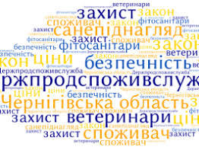
Захист прав споживачів
1. Держава забезпечує споживачам захист їх прав, надає можливість вільного вибору продукції, здобуття знань і кваліфікації, необхідних для прийняття самостійних рішень під час придбання та використання продукції відповідно до їх потреб, і гарантує придбання або одержання продукції іншими законними способами в обсязі, що забезпечує рівень споживання, достатній для підтримання здоров'я і життєдіяльності.
2. Держава створює умови для здобуття споживачами потрібних знань з питань реалізації їх прав, в тому числі шляхом розробки та проведення відповідних освітніх програм.

Slide 28
3. Захист прав споживачів здійснюють центральний орган виконавчої влади, що формує та забезпечує реалізацію державної політики у сфері захисту прав споживачів, центральний орган виконавчої влади, що реалізує державну політику у сфері державного контролю за додержанням законодавства про захист прав споживачів, місцеві державні адміністрації, інші органи виконавчої влади, органи місцевого самоврядування згідно із законом, а також суди.
Захист прав споживачів у сфері безпечності та якості харчових продуктів, інформування про їх властивості, у тому числі маркування, здійснює центральний орган виконавчої влади, що реалізує державну політику у сфері безпечності та якості харчових продуктів.

Slide 29
Судовий захист прав споживачів
1. Захист прав споживачів, передбачених законодавством, здійснюється судом.
2. При задоволенні вимог споживача суд одночасно вирішує питання щодо відшкодування моральної (немайнової) шкоди.
3. Споживачі звільняються від сплати судового збору за позовами, що пов'язані з порушенням їх прав.

Slide 30
Відповідальність за порушення законодавства про захист прав споживачів
У разі порушення законодавства про захист прав споживачів суб'єкти господарювання сфери торговельного та інших видів обслуговування несуть відповідальність за:
відмову споживачу в реалізації його прав, установлених частиною першою статті 8, частиною першою статті 9 і частиною третьою статті 10 Закону України «Про захист прав споживачів» - у десятикратному розмірі вартості продукції виходячи з цін, що діяли на час придбання цієї продукції, але не менше п'яти неоподатковуваних мінімумів доходів громадян;
виготовлення або реалізацію продукції, що не відповідає вимогам нормативно-правових актів стосовно безпеки для життя, здоров'я та майна споживачів і навколишнього природного середовища, - у розмірі трьохсот відсотків вартості виготовленої або одержаної для реалізації партії товару, виконаної роботи, наданої послуги, але не менше двадцяти п'яти неоподатковуваних мінімумів доходів громадян, а у разі, коли відповідно до закону суб'єкт господарської діяльності не веде обов'язковий облік доходів і витрат, - у розмірі п'ятдесяти неоподатковуваних мінімумів доходів громадян;

Slide 31
3) реалізацію продукції, забороненої відповідним державним органом для виготовлення та реалізації (виконання, надання), - у розмірі п'ятисот відсотків вартості одержаної для реалізації партії товару, виконаної роботи, наданої послуги, але не менше ста неоподатковуваних мінімумів доходів громадян, а у разі, коли відповідно до закону суб'єкт господарської діяльності не веде обов'язковий облік доходів і витрат, - у розмірі ста неоподатковуваних мінімумів доходів громадян;
4) реалізацію небезпечного товару (отрути, пестицидів, вибухо- і вогненебезпечних речовин тощо) без належного попереджувального маркування, а також без інформації про правила і умови безпечного його використання - у розмірі ста відсотків вартості одержаної для реалізації партії товару, але не менше двадцяти неоподатковуваних мінімумів доходів громадян, а у разі, коли відповідно до закону суб'єкт господарської діяльності не веде обов'язковий облік доходів і витрат, - у розмірі двадцяти неоподатковуваних мінімумів доходів громадян;

Slide 32
5) відсутність необхідної, доступної, достовірної та своєчасної інформації про продукцію або продавця (у випадках, визначених Законом України "Про електронну комерцію") - у розмірі тридцяти відсотків вартості одержаної для реалізації партії товару, виконаної роботи, наданої послуги, але не менше п'яти неоподатковуваних мінімумів доходів громадян, а у разі, коли відповідно до закону суб'єкт господарської діяльності не веде обов'язковий облік доходів і витрат, - у розмірі п'яти неоподатковуваних мінімумів доходів громадян;
6) створення перешкод службовим особам центрального органу виконавчої влади, що реалізує державну політику у сфері державного контролю за додержанням законодавства про захист прав споживачів, та структурного підрозділу з питань захисту прав споживачів органу місцевого самоврядування у проведенні перевірки якості продукції, а також правил торговельного та інших видів обслуговування - у розмірі від одного до десяти відсотків вартості реалізованої продукції за попередній календарний місяць, але не менше десяти неоподатковуваних мінімумів доходів громадян, а у разі, коли відповідно до закону суб'єкт господарської діяльності не веде обов'язковий облік доходів і витрат, - у розмірі десяти неоподатковуваних мінімумів доходів громадян;

Slide 33
7) невиконання або несвоєчасне виконання припису посадових осіб центрального органу виконавчої влади, що реалізує державну політику у сфері державного контролю за додержанням законодавства про захист прав споживачів, про усунення порушень прав споживачів - у розмірі двадцяти неоподатковуваних мінімумів доходів громадян;
8) реалізацію товару, строк придатності якого минув, - у розмірі двохсот відсотків вартості залишку одержаної для реалізації партії товару, але не менше п'яти неоподатковуваних мінімумів доходів громадян;
9) порушення умов договору між споживачем і виконавцем про виконання роботи, надання послуги - у розмірі ста відсотків вартості виконаної роботи (наданої послуги), а за ті самі дії, вчинені щодо групи споживачів, - у розмірі від одного до десяти відсотків вартості виконаних робіт (наданих послуг) за попередній календарний місяць, але не менше п'яти неоподатковуваних мінімумів доходів громадян;
Суми штрафів зараховуються до державного бюджету.

